Slide 1

Proceso de Interfaz SIOP - BIOSALC
Presentado por: Sistemas y TI
Área: Calidad
Fecha: 26/05/2025

Slide 2
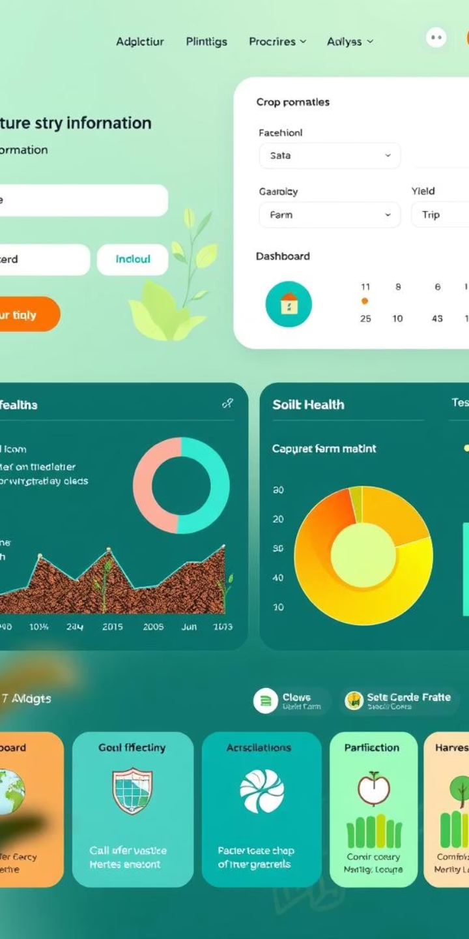




¿Qué es SIOP?
Registro de datos
Consolidación
Acceso en línea
Campo, laboratorio, pre-cosechas y post-cosechas
Trazabilidad de información agrícola
Información en tiempo real

Slide 3
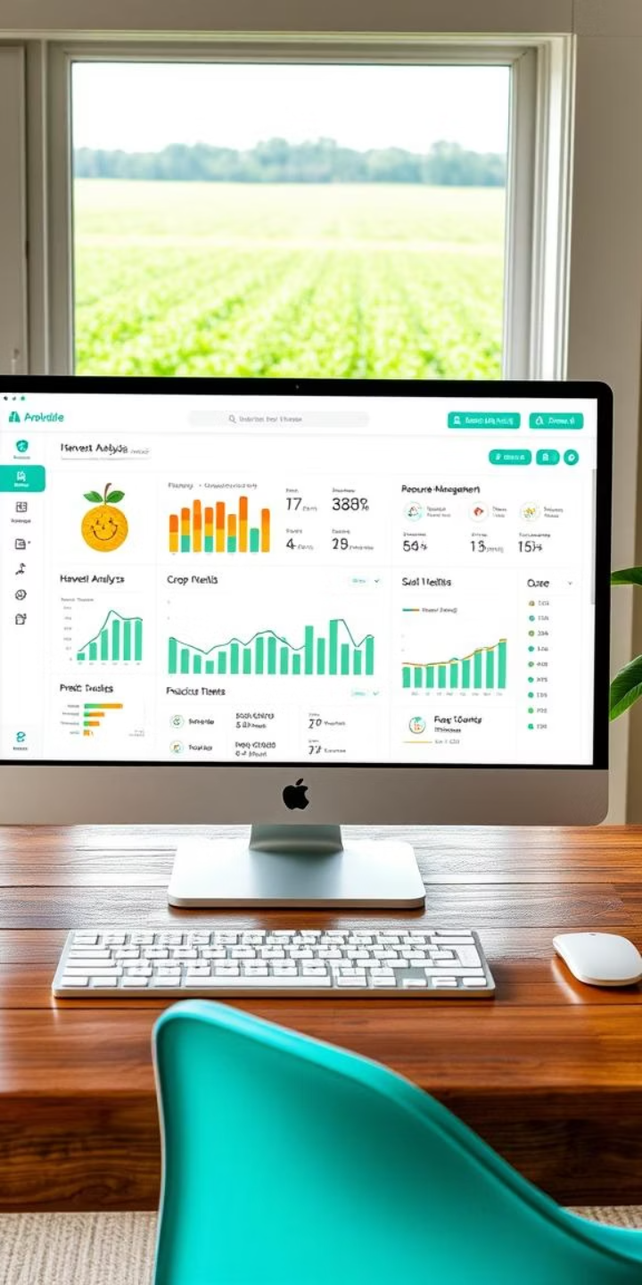



¿Qué es BIOSALC?
Importación de datos
Procesamiento y almacenamiento
Desde SIOP
Datos agrícolas
Soporte a la gerencia
Toma de decisiones

Slide 4
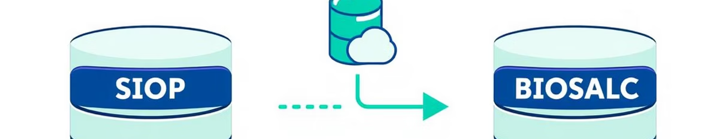




Conexión SIOP y BIOSALC
Datos ingresados
En SIOP
Linked Server
Acceso a SIOP
BIOSALC extrae
Y muestra datos
Analista importa
A BIOSALC

Slide 5






Flujo de Importación
Registro
Analista en SIOP
Acceso
BIOSALC vía linked server
Tabla temporal
Datos en grilla
Revisión
Analista en BIOSALC
Clic "Importar"
Si correctos
Almacenamiento
Tabla productiva BIOSALC

Slide 6
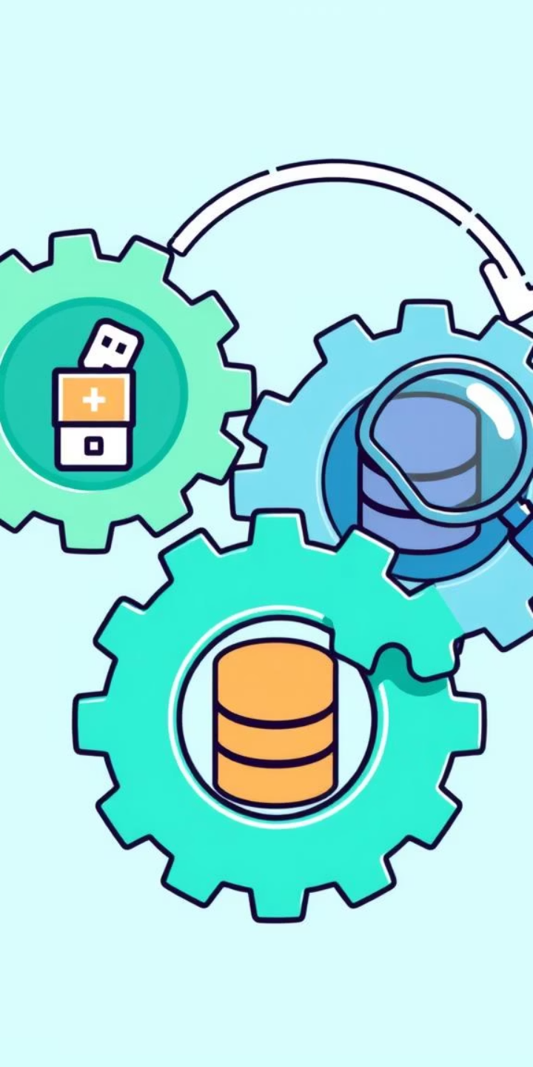
Consideraciones Técnicas
Amuestreador registrado
Código en ambos sistemas
Liberación activa
Cosecha abierta
Boletín completo
Análisis PostCosecha
Liberación vinculada
Consistencia con parcela

Slide 7
Validación del Analista
Rol clave
Herramientas
Revisar datos importados
Vista previa en grilla
Antes de aprobar
Controles de validación
Ingreso a base productiva
Botones de acción

Slide 8




Beneficios del Proceso
Decisiones estratégicas
1
Datos confiables
Reducción de errores
2
Mayor trazabilidad
Integración eficiente
3
Calidad y agricultura
Tiempos de respuesta
4
Mejora significativa

Slide 9




Recomendaciones y Buenas Prácticas
Verificar usuarios
Antes de iniciar
Completar boletín
Antes de importar
No omitir validación
Previa a importación final
Liberación activa
Y asociada

